Slide 1
COMPORTAMENTI INDIVIDUALI
E RELAZIONI SOCIALI
IN TRASFORMAZIONE
UNA SFIDA PER LA
STATISTICA UFFICIALE
NUOVE FONTI E DOMANDE
ISTAT - Rilevazione Multiscopo sulle attività complesse
Una rivoluzione copernicana nelle
indagini statistiche nazionali
24 GIUGNO 2016
09.30 | 11.00
Raffaella Cagliano| School of Management, Politecnico di Milano

Slide 2
Le indagini statistiche tradizionali
Base di rilevazione ampia
Variabili strutturali
Fattori di produzione e performance
Le survey manageriali
Base di rilevazione limitata
Rapporto indiretto ma «vicino»
Variabili manageriali e organizzative
Rapporto indiretto e «distante»
Campionamento statistico
Elevata rappresentatività del campione
Fattori di produzione, determinanti e performance
Impatto sulle variabili macroeconomiche
Impatto sulle performance organizzative
MPSUC – Collaborazione ISTAT - PoliMi
  Base di rilevazione ampia
  Elevata rappresentatività del campione
  Rapporto diretto e «vicino»
  Variabili strutturali, manageriali e organizzative
  Fattori di produzione, determinanti e performance
  Impatto sulle variabili macroeconomiche e sulle performance organizzative

Slide 3
Rilevazione Multiscopo sulle attività complesse
Da censimento statistico a survey manageriale
Il metodo
Campione di imprese focalizzato
Criteri di selezione delle imprese
Unità Economica Complessa
Modalità di rilevazione «profonda»
Utilizzo di misurazioni percettive e non oggettivo-quantitative
I contenuti
Analisi per linee di attività
Linguaggio «aziendale»
Apertura della black box: determinanti della competitività legate all’organizzazione e alla gestione dell’azienda e non solo a variabili economiche

Slide 4
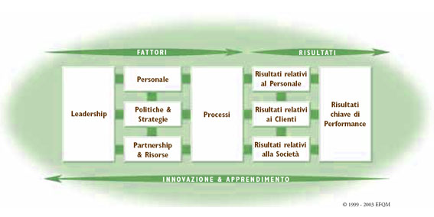
Impresa
Performance
(produttività, occupazione, crescita, …)
Fattori produttivi
Determinanti della performance

Slide 5
Determinanti della performance
Leadership
Organizzazione dell’unità economica complessa
Caratteristiche del management e governance dei processi decisionali
Politiche e strategie
Fattori di competitività e pianificazione di nuove strategie
Internazionalizzazione dei processi produttivi e tecnologici dell’UEC
Personale
Gestione del capitale umano
Partnership e risorse
Rapporti con fornitori e clienti esterni all’UEC
Processi
Organizzazione dei flussi informativi all’interno e all’esterno dell’unità economica complessa
Gestione della conoscenza (knowledge management) e processi di innovazione

Slide 6
I risultati: una risposta alle imprese per aumentare la propria competitività
Come sono gestite le aziende complesse rispetto a quelle più semplici?
Quali determinanti influenzano
maggiormente la performance?
Come realizzare le strategie?
Quali sfide per il futuro?

Slide 7
Risultati chiave
Una fotografia dei grandi gruppi italiani
Manifatturiero
Impresa familiare
Prevalenza di owner-manager
Prevalenza di management maschile, di mezza età e con grado di scolarizzazione medio
Internazionalizzazione soprattutto commerciale
Bassa diffusione dei lavoratori della conoscenza

Slide 8
Risultati chiave
La governance e l’organizzazione
La complessità
Numero di linee di attività come misura della complessità organizzativa, correlata ma non del tutto con la dimensione (alta varianza nell’ambito di ciascuna categoria di attività)
Le imprese in Italia sono mediamente più piccole dei propri concorrenti internazionali
La governance e i processi decisionali
Mancata separazione tra proprietà e gestione (owner-manager), struttura familiare ancora molto presente
Decisioni molto centralizzate

Slide 9
Risultati chiave
Politiche e strategie
Le politiche e strategie
Consolidamento in Italia, espansione commerciale all’estero, ancora limitato il reshoring
Internazionalizzazione della produzione per accesso a nuovi mercati e, solo in seconda battuta, per la riduzione dei costi
Espansione in nuovi mercati, Diversificazione prodotto, Investimento in ICT, Aumento contenuto conoscenza dell’output
Le risorse
Lavoratori della conoscenza presenti in un numero ridotto di realtà

